Slide 2
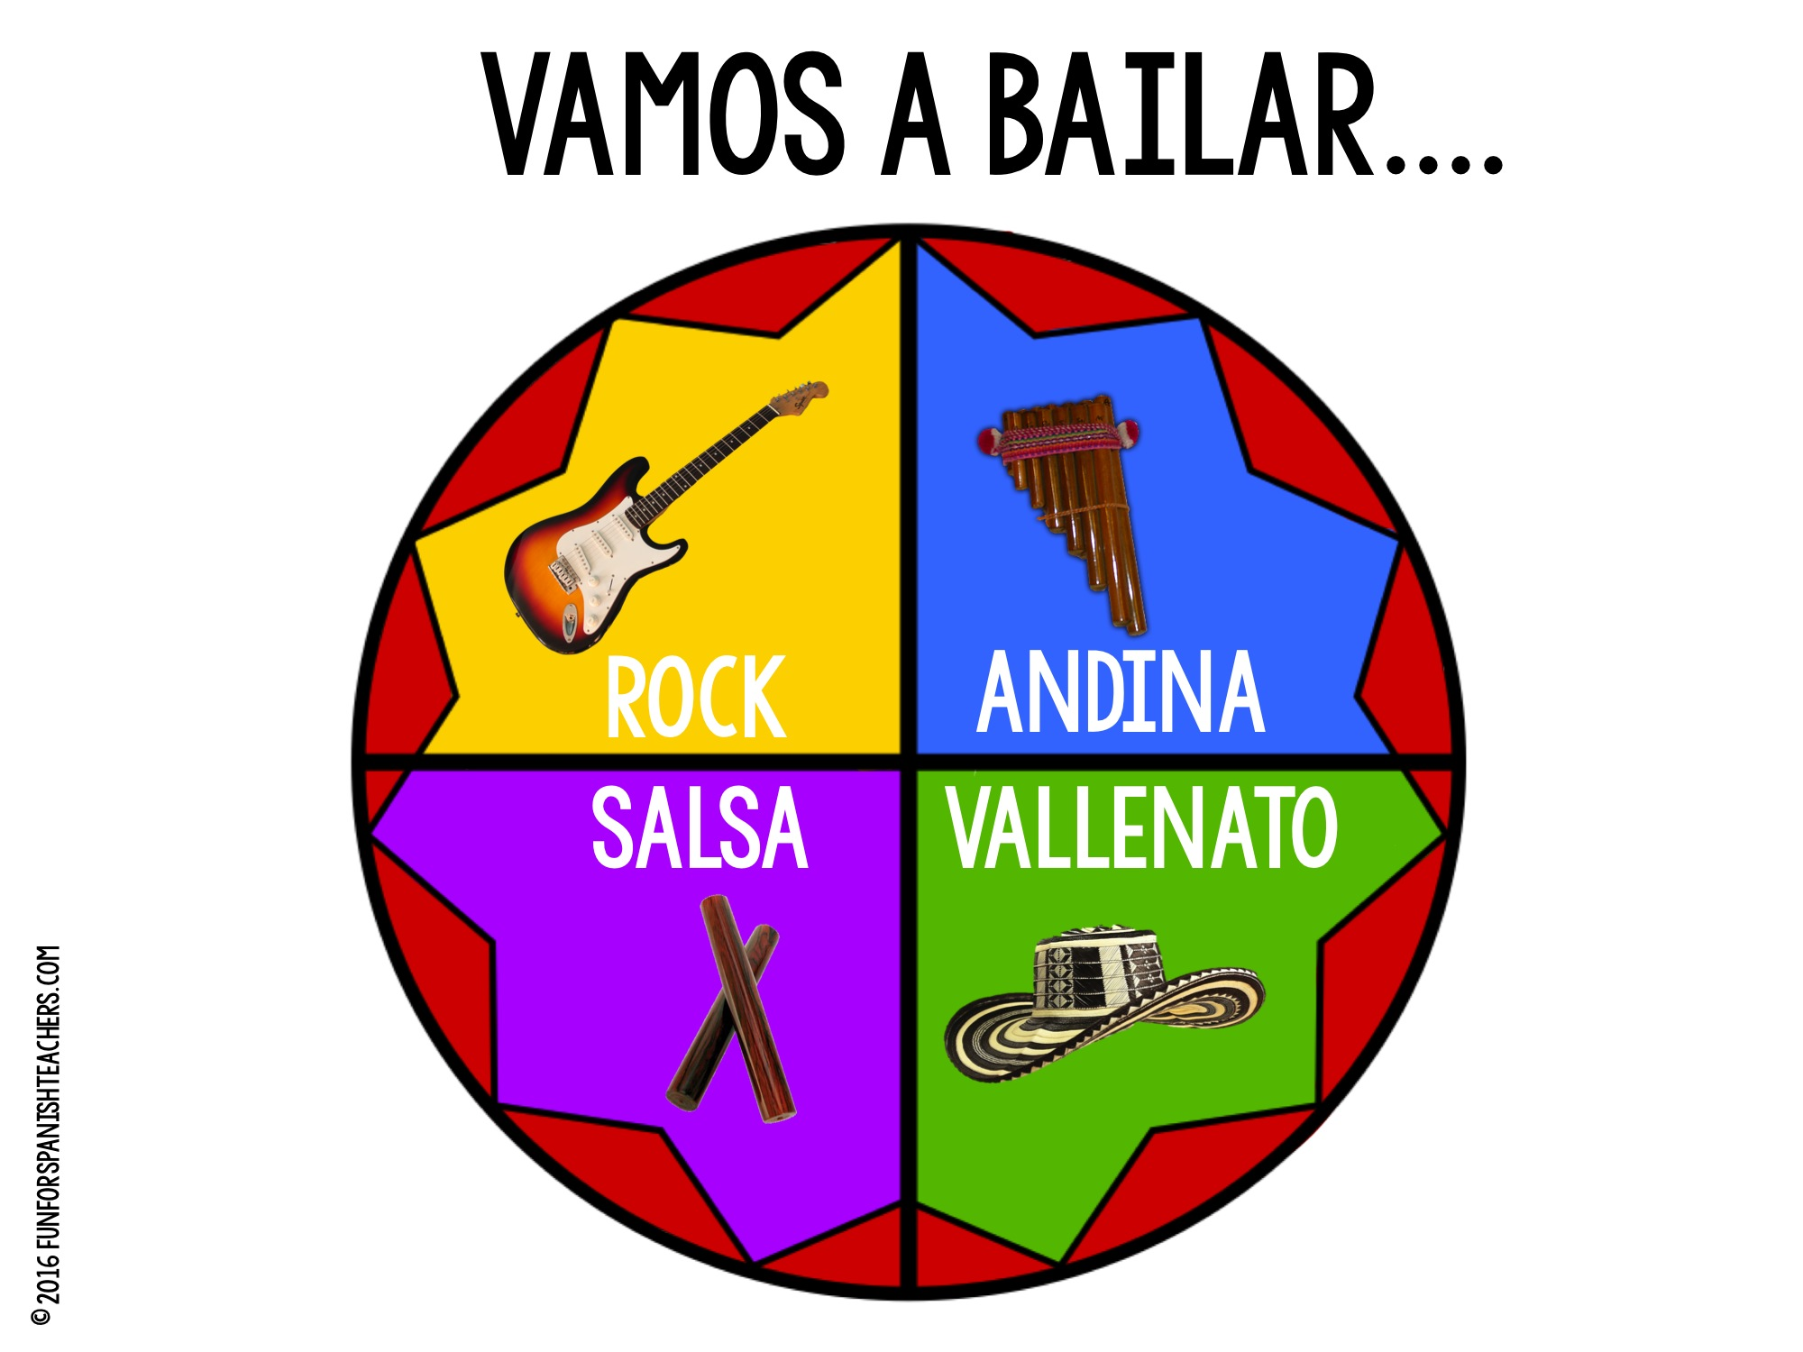
GIRAR

Slide 3
GIRAR

Slide 4
GIRAR

Slide 5
GIRAR

Slide 6
GIRAR

Slide 7
GIRAR

Slide 8
GIRAR

Slide 10
GIRAR

Slide 11
GIRAR

Slide 12
GIRAR

Slide 13
GIRAR

Slide 14
GIRAR

Slide 15
GIRAR

Slide 16
GIRAR

Slide 17
GIRAR

Slide 18
GIRAR

Slide 19
GIRAR

Slide 20
GIRAR

Slide 21
GIRAR

Slide 22
GIRAR

Slide 23
GIRAR

Slide 24
GIRAR

Slide 25
GIRAR

Slide 26
GIRAR

Slide 27
GIRAR

Slide 28
GIRAR

Slide 29
GIRAR

Slide 30
GIRAR

Slide 31
GIRAR

Slide 32
GIRAR

Slide 33
GIRAR

Slide 34
GIRAR

Slide 35
GIRAR

Slide 36
GIRAR

Slide 37
GIRAR

Slide 38
GIRAR

Slide 39
GIRAR

Slide 40
GIRAR

Slide 41
GIRAR

Slide 42
GIRAR

Slide 43
GIRAR

Slide 44
GIRAR

Slide 45
GIRAR

Slide 46
GIRAR

Slide 47
GIRAR

Slide 48
GIRAR

Slide 49
GIRAR

Slide 50
GIRAR

Slide 51
GIRAR

Slide 52
GIRAR

Slide 54
www.teacherspayteachers.com/Store/Fun-For-Spanish-Teachers
www.facebook.com/FunforSpanishTeachers
www.instagram.com/funforspanishteachers
www.pinterest.com/spanishtogether
twitter.com/SpanishTogether

